Slide 1

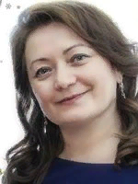
Государственное автономное профессиональное образовательное учреждение «Лениногорский музыкально-художественный педагогический колледж»
Выпускники
Общий стаж:
29 лет
Педагогический стаж:
29 лет
Стаж в данной должности:
22 года
Награды, звания
Почетная грамота МО и Н РТ
Нуриахметова Эльвира Ильясовна – Заведующий муниципального бюджетного дошкольного образовательного учреждения «Детский сад №11 г. Лениногорска" муниципального образования "Лениногорский муниципальный район" Республики Татарcтан

Slide 2
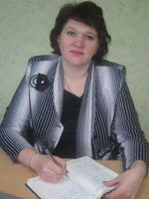
Государственное автономное профессиональное образовательное учреждение «Лениногорский музыкально-художественный педагогический колледж»
Выпускники
Общий стаж:
29 лет
Педагогический стаж:
21 год
Стаж в данной должности:
8 лет
Награды, звания
Почетная грамота "Управления образования";
Почетная грамота "Главы администрации";
Почетная грамота МО и Н РТ
Галимова Гулуса Габдрауфовна –
Ведущий специалист Муниципального казенного учреждения «Управление образования» ИКМО "Лениногорский муниципальный район" г. Лениногорск Республики Татарстан

Slide 3

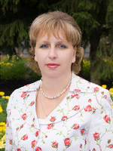
Государственное автономное профессиональное образовательное учреждение «Лениногорский музыкально-художественный педагогический колледж»
Выпускники
Никифорова Ирина Александровна -
Директор МБОУ «Cредняя общеобразовательная школа №6 г. Лениногорска" муниципального образования "Лениногорский муниципальный район" РТ
Общий стаж: 38 лет
Педагогический стаж: 38 лет
Стаж в данной должности: 19 лет
Награды, звания
Нагрудный знак "Почетный работник общего образования РФ",2007 год;
"Наш лучший директор школы",2013 год (грант).
2018 - победитель конкурса "Лучший директор школы РТ -2018"

Slide 4
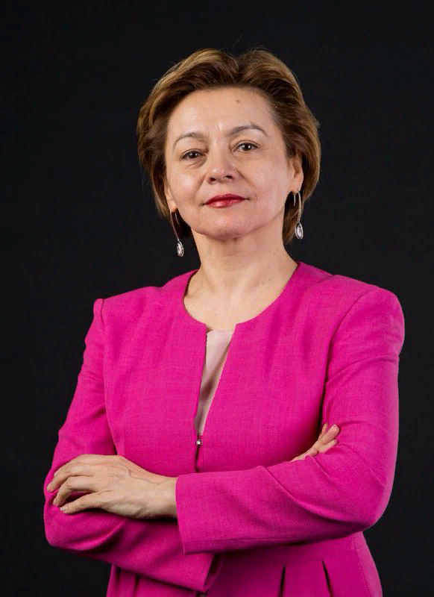
Государственное автономное профессиональное образовательное учреждение «Лениногорский музыкально-художественный педагогический колледж»
Выпускники
Педагогический стаж: 41 год
Стаж в данной должности: 27 лет
Награды
01.12.2018 Нагрудный знак «За достижения в культуре»
06.03.2017 Диплом лауреата конкурса «Женщина года. Мужчина года: женский взгляд» в номинации «Женщина года - культура и духовность»
25.02.2013 Почетный работник высшего профессионального образования РФ
11.08.2010 Почетная грамота Министерства образования и науки Российской Федерации
30.11.2001 Почетная грамота Министерства образования Республики Татарстан
Явгильдина Зилия Мухтаровна - Проректор по научной работе
Казанского государственного института культуры, г. Казань
Доктор педагогических наук
Профессор

